Slide 1
Как создать сильный HR бренд и привлекать внимание кандидатов
Из серии Мастер классов
TOOLBOX
РЕКРУТЕРА ПЕРСОНАЛА
Данный документ был разработан в рамках проекта USAID «Безопасная миграция в Центральной Азии». Презентационные документы были созданы при поддержке американского народа через Агентство США по международному развитию (USAID). Ответственность за содержание продукта лежит на Winrock International и не обязательно отражает официальную точку зрения USAID или правительства США.

Slide 2
УПРАЖНЕНИЕ «ЗНАКОМСТВО»
Имя
Место работы (компания либо фриланс)
Качество, характеризующее Вас начинающееся с первой буквы Вашего имени

Slide 3
HR БРЕНД И ЦЕЛЕВАЯ АУДИТОРИЯ
Портрет:
Образ кандидата, который необходим компании.
Ожидания:
Наиболее значимые ожидания потенциальных кандидатов по отношению к будущему работодателю.
Узнавание:
Какой процент потенциальных кандидатов знает название компании.
Знание:
Набор характеристик кандидата, связанных с именем компании.
Предвари-тельный выбор:
Какой процент потенциальных кандидатов рассматривает компанию как потенциального работодателя.
Попытка:
Какой процент потенциальных кандидатов обращается в компанию с целью трудоустройства.

Slide 4
Стратегии формирования HR бренда
Поддержка вовлеченности кандидатов – вариант создание сообщества
Создание репутации компании в интернете
Подготовка и выкладка качественного контента
Применение видео для взаимодействия с пассивными кандидатами
Привлечение сотрудников, для репоста в социальных сетях

Slide 6
УПРАЖНЕНИЕ «ИЗУЧИ HR БРЕНД РАБОТОДАТЕЛЯ»
Категории оценки HR бренда:
суть и характер HR-бренда – детальное описание компании как работодателя;
слоган – емкая, запоминающаяся фраза как отражение духа компании и команды;
миссия – цель компании и средства, которыми мы ее достигаем;
манифест компании – краткая программа HR-бренда, которая включает корпоративные ценности, внутренние правила команды, миссию и слоган;
причины верить HR-бренду – конкретные мероприятия, проекты, программы и другие HR-инструменты, которые использует компания для повышения вовлеченности и комфорта сотрудников.

Slide 7
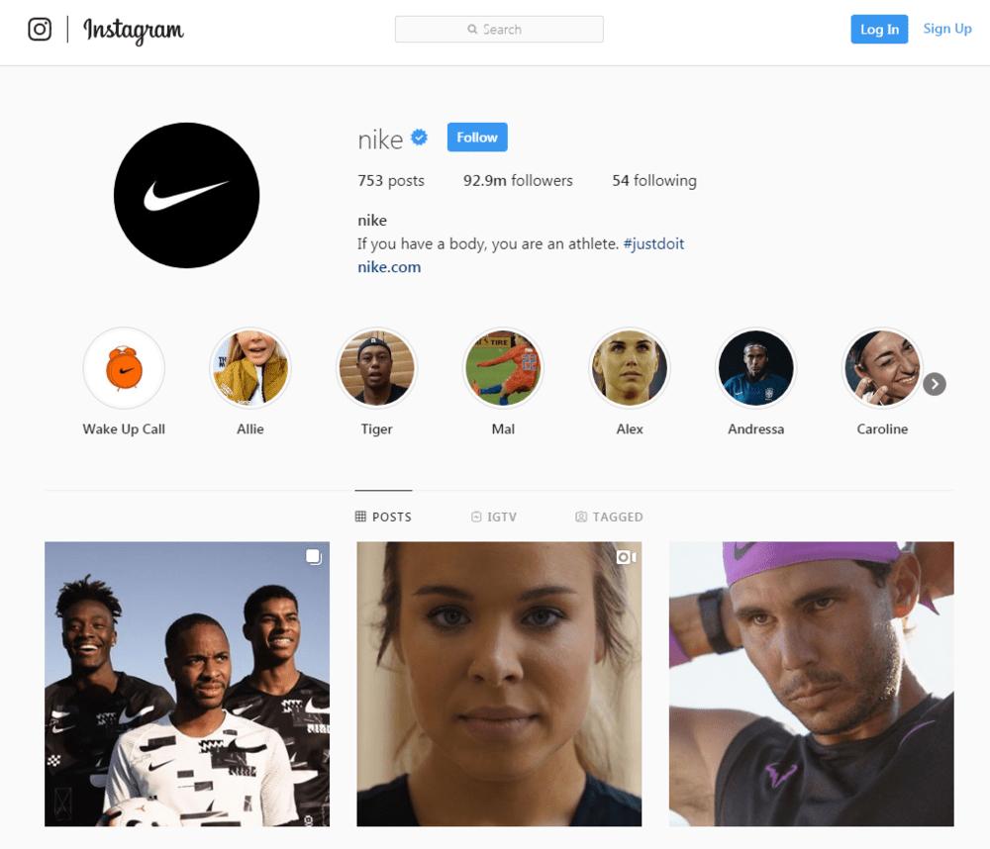
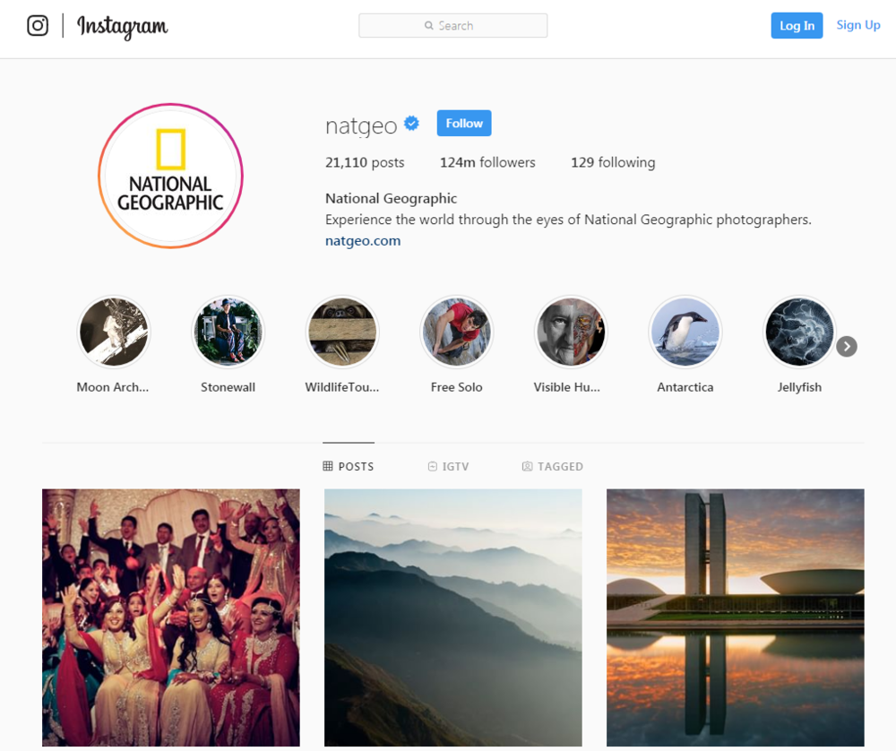
Примеры брендирования аккаунтов в соцсетях

Slide 8
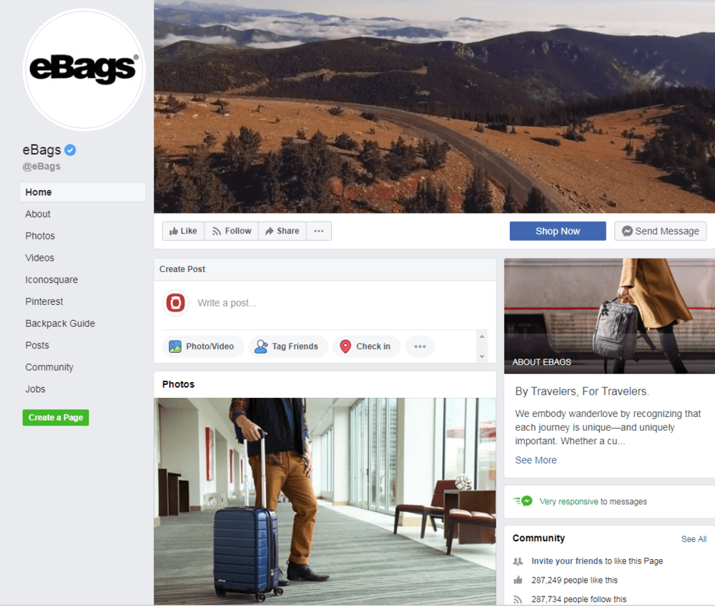
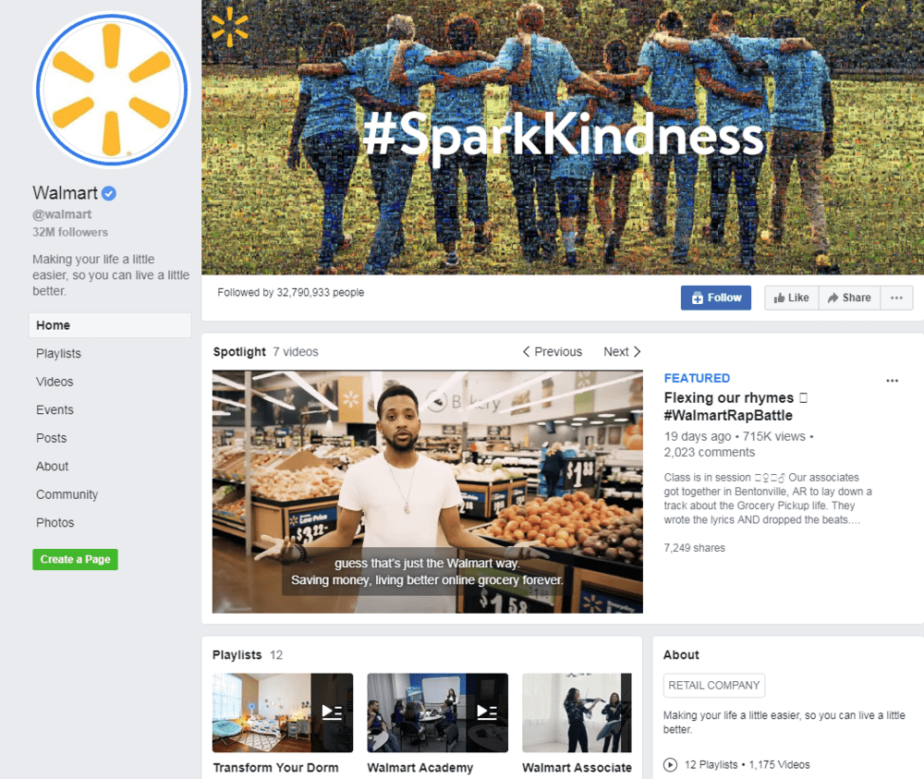
Примеры брендирования аккаунтов в соцсетях

Slide 9
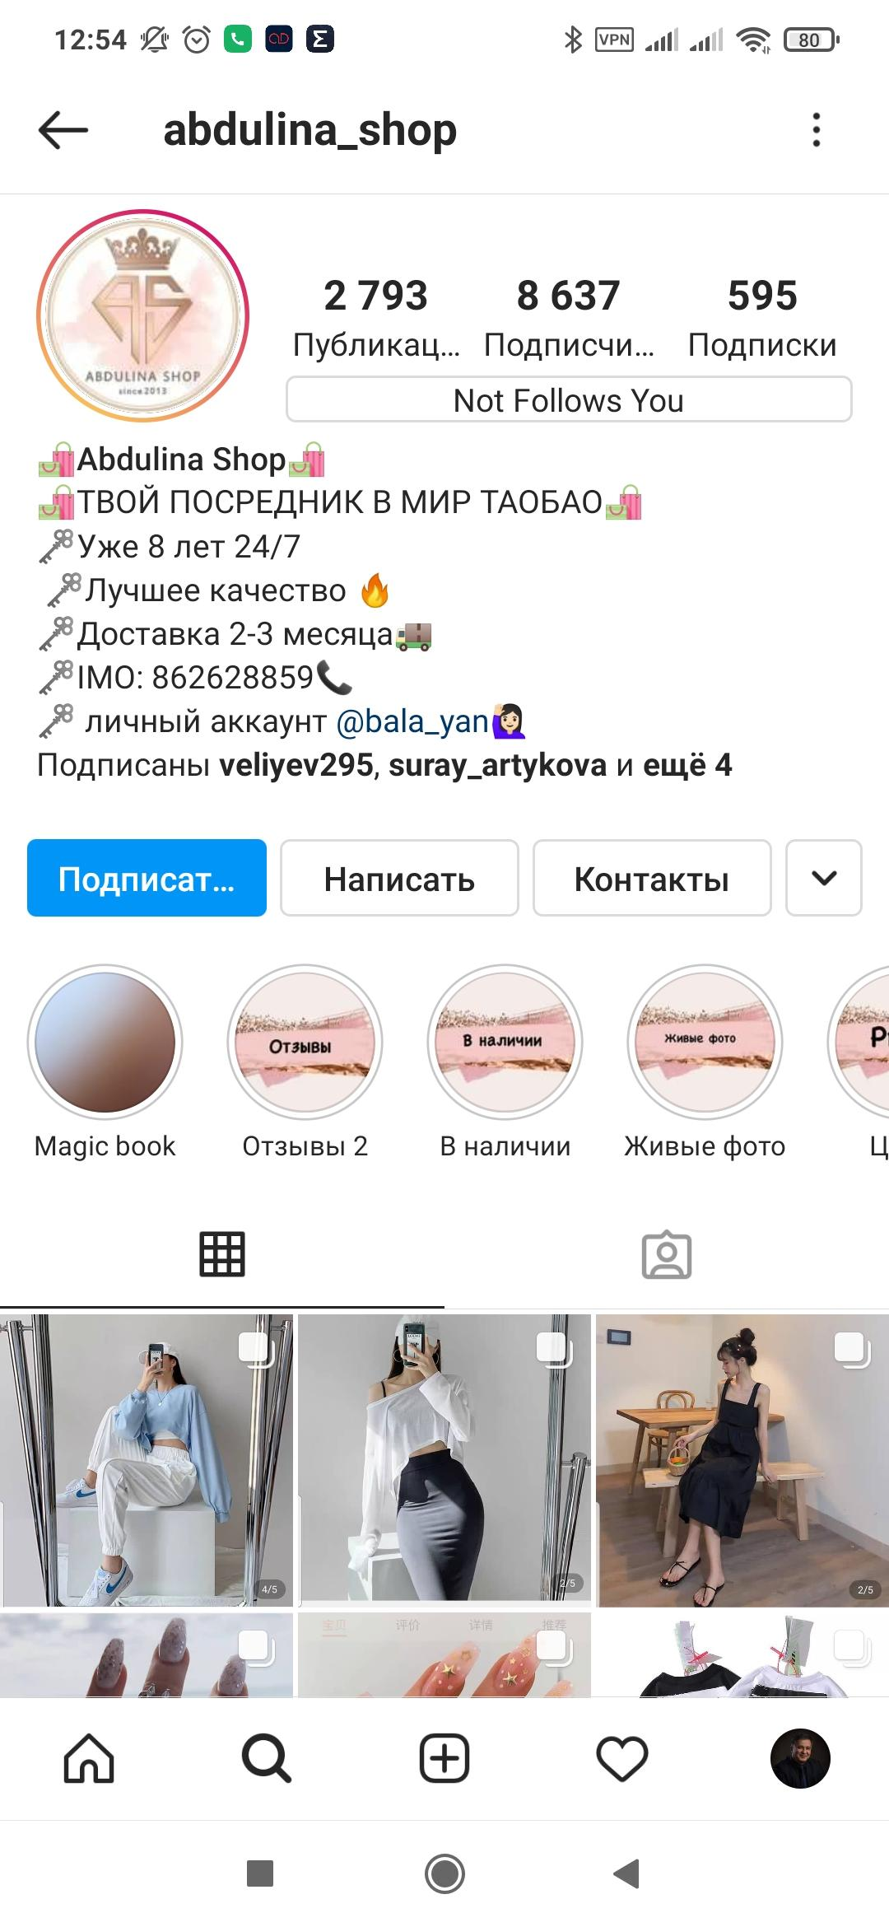
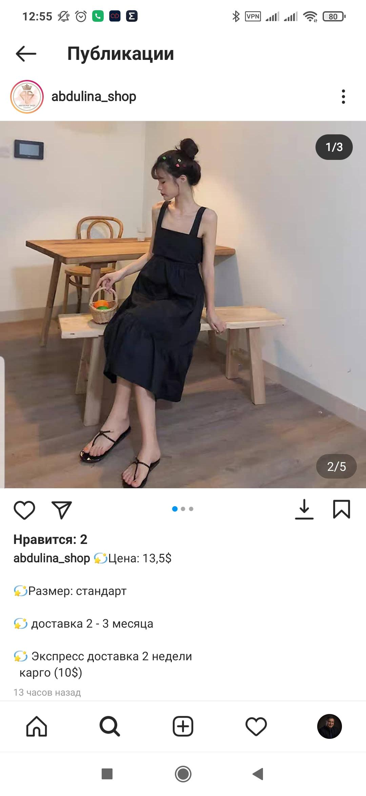
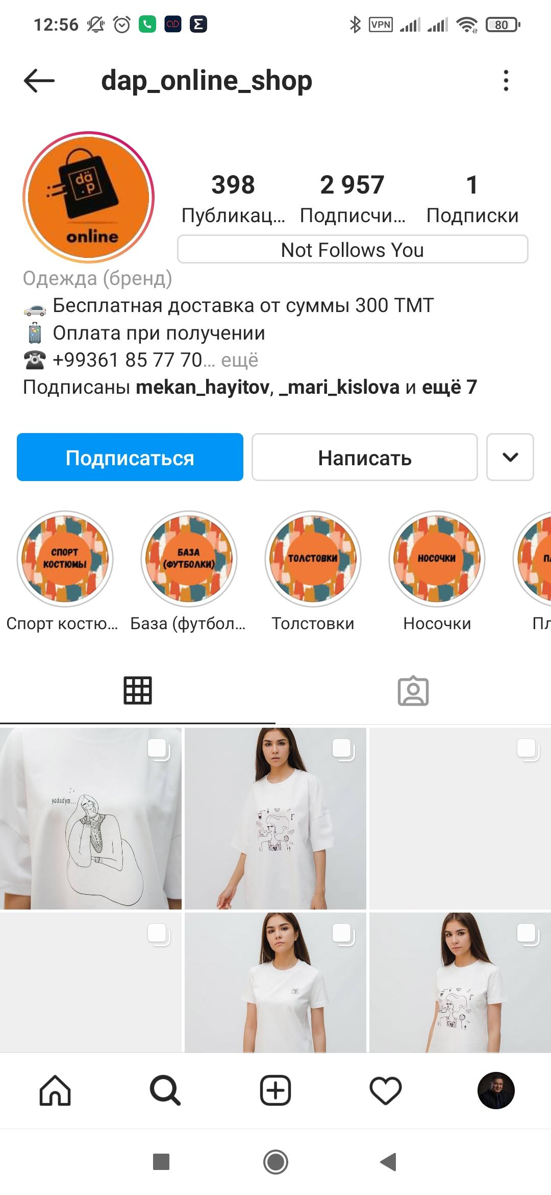
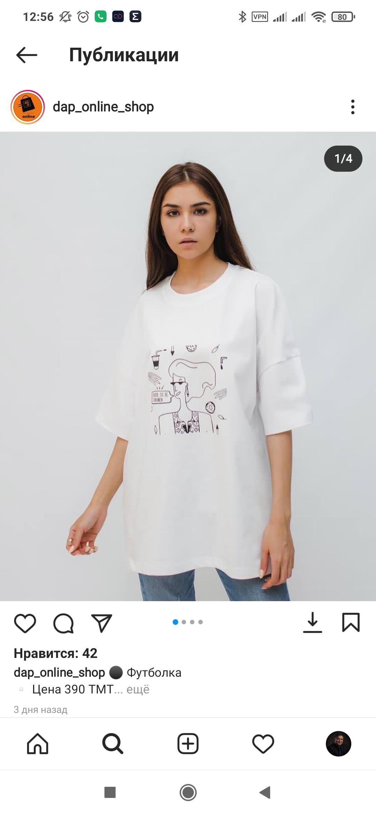

Slide 10
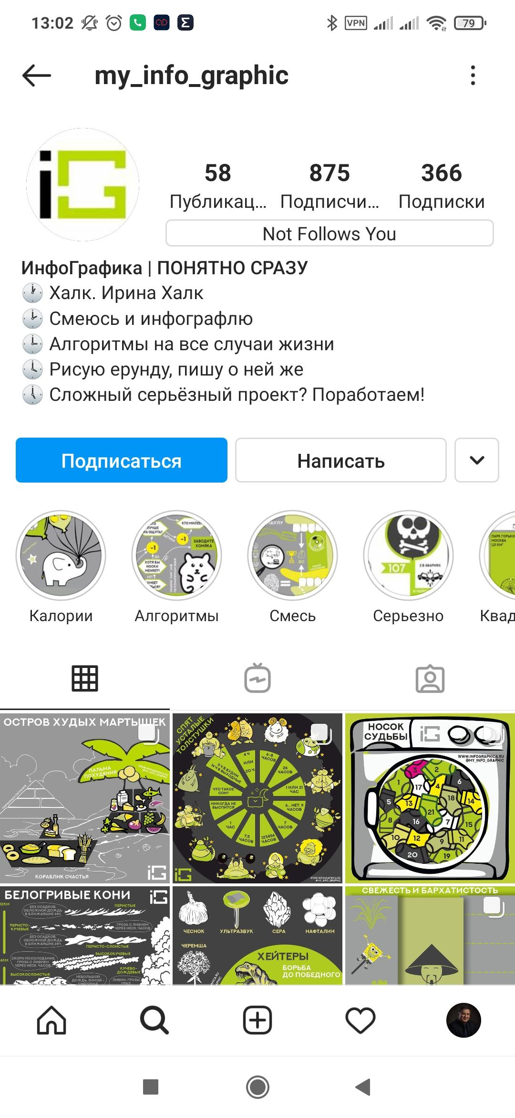
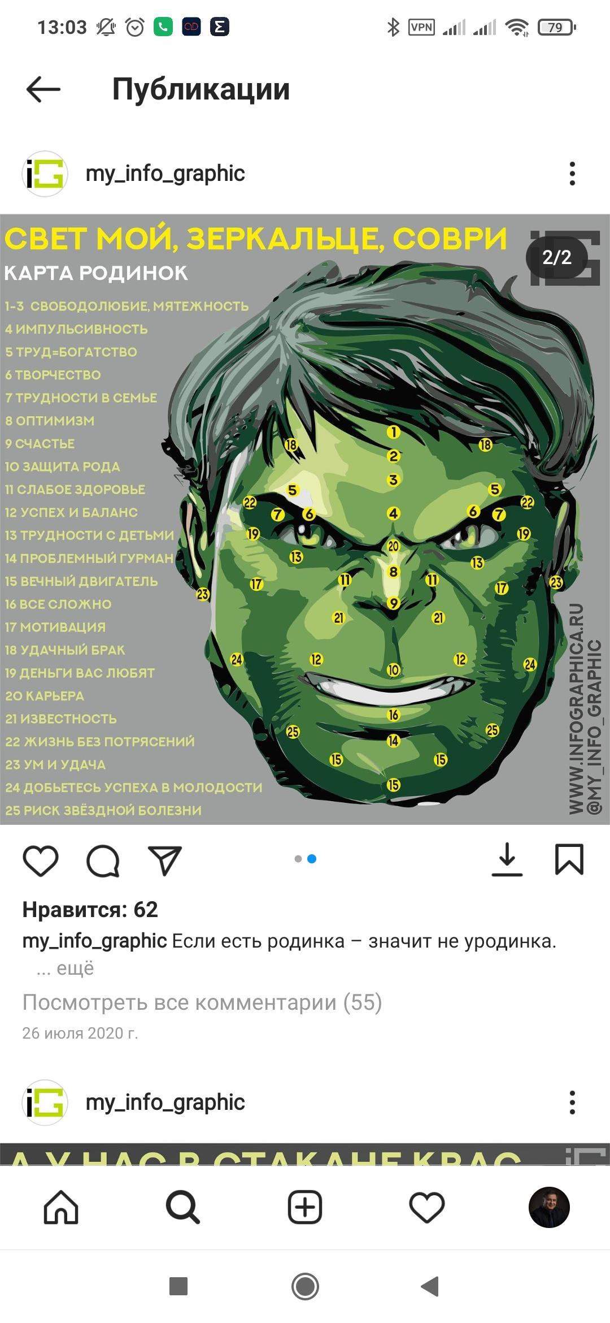
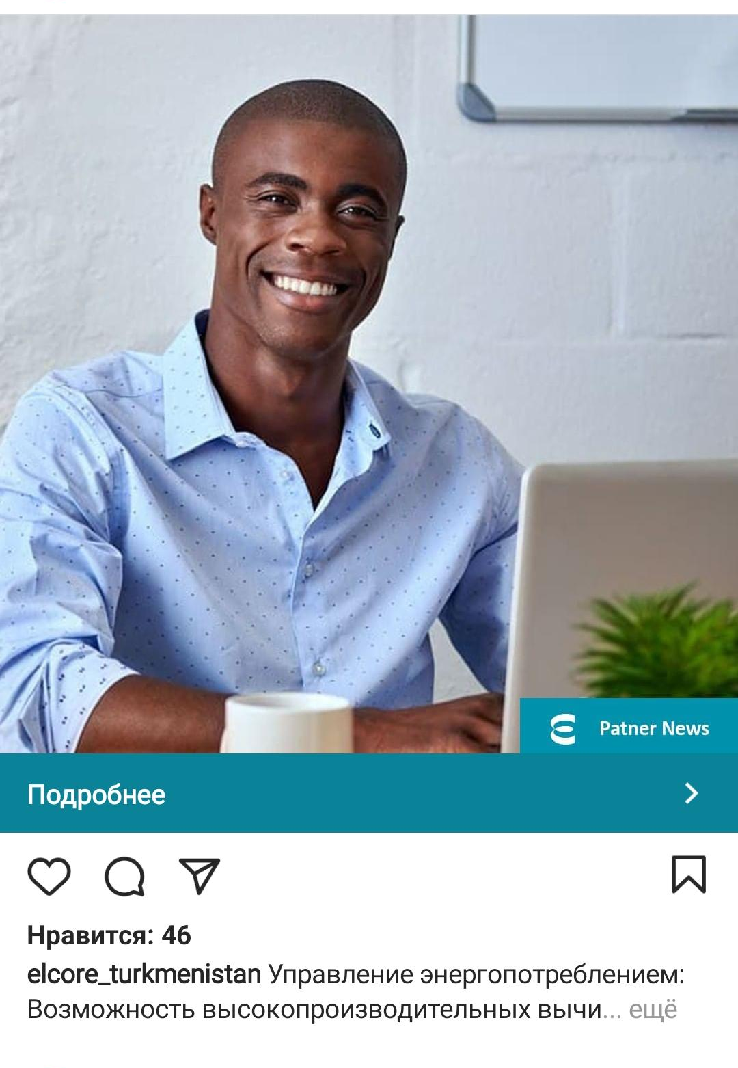

Slide 11
Блиц тест:
Компании с сильными и слабыми HR-брендами

Slide 13
EVP (employee value proposition) – это ключевое ценностное предложение работодателя.
потенциальные сотрудники --- клиенты --- рыночные силы --- заинтересованные стороны
корпоративный бренд
Employer Brand Employee Platform – платформа HR брендинга для сотрудников:
рекрутмент и адаптация
заработная плата и социальный пакет
карьерный рост
исследование среди сотрудников
премии и признания
системы коммуникации
рабочая обстановка
стратегическая платформа HR брендинга
платформа HR брендинга для сотруднико
EVP
Employer Brand Strategic Platform – стратегическая платформа HR брендинга:
миссия, концепция развития, ценности
корпоративная социальная ответственность
руководство
корпоративная репутация и культура
политика и практика управления людьми
управление производительностью
инновации

Slide 14
СОЗДАНИЕ HR БРЕНДА
АУДИТ
РАЗРАБОТКА EVP (EMPLOYEE VALUE PROPOSITION) КЛЮЧЕВОГО ЦЕННОСТНОГО ПРЕДЛОЖЕНИЯ
СОЗДАНИЕ КРЕАТИВНОЙ ПЛАТФОРМЫ HR-БРЕНДА
CИСТЕМНОЕ ПРОДВИЖЕНИЕ HR-БРЕНДА
внутреннего бренда
внешнего бренда
Предложение должно быть честным и реалистичным
Предложение должно быть простым и ясным
Предложение должно быть уникальным
Предложение должно быть эмоциональным
Предложение должно быть связанным со стратегией компании
Характер бренда
Слоган
Миссия
Стиль коммуникаций (tone of voice)
Манифест – программ HR бренда
Причины верить бренду
Определение целевой аудитории
Создание коммуникационной стратегии
Внедрение планов и пошаговый переход к действиям

Slide 16
СПАСИБО ЗА ВНИМАНИЕ!
Темы следующих мастер классов:
Как развивать свои профессиональные навыки и компетенции в области рекрутинга
Как справляться со стрессом и выгоранием в работе рекрутера

